Slide 1
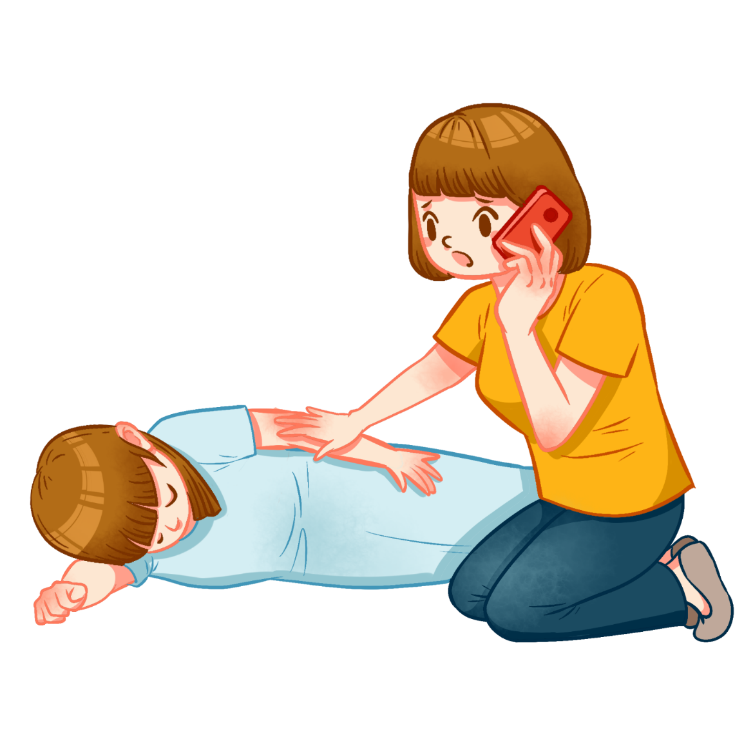

Slide 3
Câu 1: Khi thấy ai đó gặp khó khăn, em sẽ làm gì trước tiên?
Nhìn và đi ngang qua
Không quan tâm
Trách móc và chỉ trích
Hỏi xem cần giúp đỡ gì

Slide 4
Câu 2. Khi thấy bạn bè có chuyện buồn, em sẽ làm gì?
Không làm gì cả
Cười nhạo bạn
Nói với bạn đừng buồn
Hỏi thăm, an ủi và động viên bạn

Slide 5
Câu 3: Trên đường đi học em thấy một bà cụ đang loay hoay qua đường, em sẽ làm gì?
Nhìn và đi qua
Tới giúp bà cụ qua đường
Mặc kệ bà cụ
Chê bà cụ không biết qua đường

Slide 6
Câu 4: Đang đi chơi thì em nhìn thấy một cô gái đi trước đánh rơi ví tiền, em sẽ làm gì?
Nhặt và gọi cô gái trả lại
Nhặt và giữ làm của mình
Nhặt và đem giao cho công an
Mặc kệ và đi qua

Slide 9
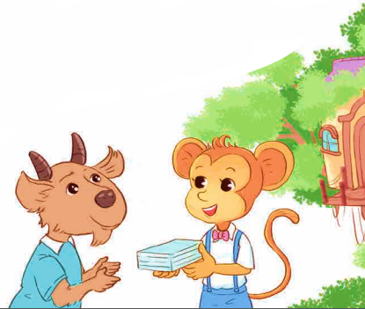
Đọc truyện “Giúp bạn” và trả lời câu hỏi.

Slide 10
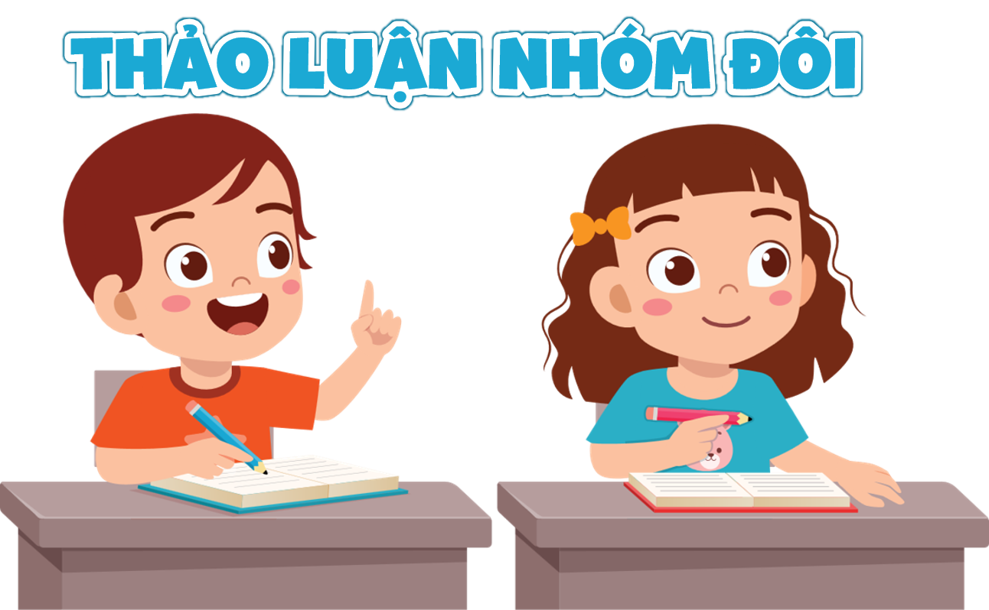
Đọc truyện, thảo luận với bạn và trả lời câu hỏi:
+ Khỉ con đã làm gì để giúp dê con?
+ Khi được giúp đỡ, dê con cảm thấy thế nào?

Slide 11
Khỉ con đã làm gì để giúp dê con?
Khỉ con đã chủ động mời dê con đến nhà mình, khỉ kể chuyện của gia đình dê con với mẹ và xin phép mẹ tặng dê con một số sách vở, quần áo, đồ chơi và vật dụng sinh hoạt, khỉ còn nói những lời động viên dê con. Nếu khỉ con không cảm thông, giúp đỡ dê con thì có thể dê sẽ bị đói, không có quần áo để mặc,...

Slide 12
Khi được giúp đỡ, dê con cảm thấy thế nào?
Khi được giúp đỡ, dê con cảm thấy rất cảm động, thấy ấm áp và biết ơn cả nhà khỉ con.

Slide 13
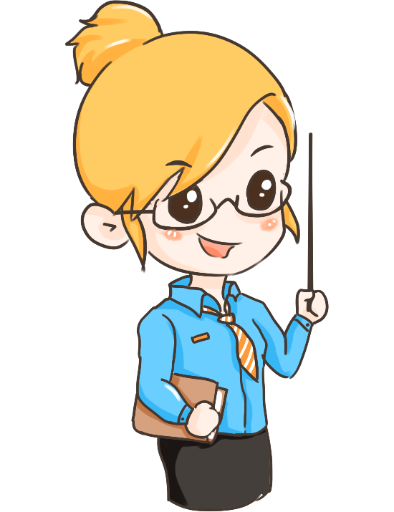
Qua câu chuyện,
em thấy khỉ con là người như thế
nào?
Khỉ con là người rất tốt bụng, biết quan tâm, cảm thông và giúp đỡ bạn khi gặp hoàn cảnh khó khăn.

Slide 14
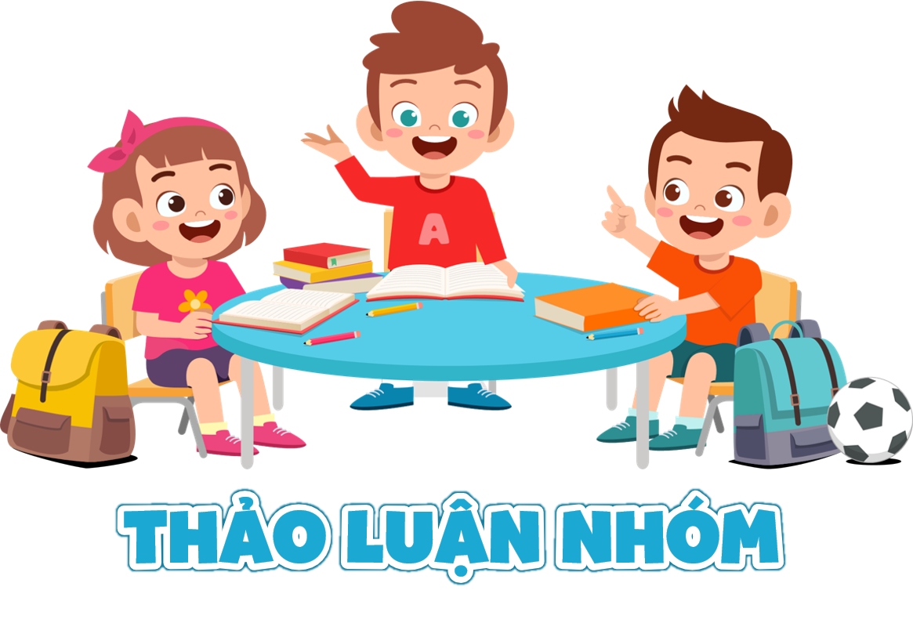
Thảo luận nhóm và trả lời câu hỏi:
+ Em sẽ làm gì nếu những người xung quanh em gặp khó khăn?
+ Theo em, sự cảm thông, giúp đỡ có ý nghĩa như thế nào đối với những người đang gặp khó khăn?

Slide 15
KẾT LUẬN
Nếu những người xung quanh em gặp khó khăn, em cần biết thể hiện sự quan tâm, cảm thông, chia sẻ bằng lời nói và việc làm phù hợp với khả năng để giúp đỡ họ trong cuộc sống.
Đối với những người đang gặp khó khăn, sự cảm thông giúp đỡ sẻ chia sẽ giúp họ vượt qua nghịch cảnh trong cuộc sống, giúp họ vơi bớt đi những mất mát hay tổn thương. Nhờ có sự đồng cảm và sẻ chia, con người sẽ xích lại gần nhau hơn.

Slide 16
Thi tìm nhanh những câu ca dao, tục ngữ, bài thơ, bài hát,... nói về sự cảm thông, giúp đỡ con người.

